Slide 1
Семантика перевода (трансляции). Грамматика анализа и грамматика синтеза. Синтаксически управляемый перевод. Пример: перевод в обратную польскую запись.
Карасев В.А., Гребнев Г.А.
16.11.2024

Slide 2

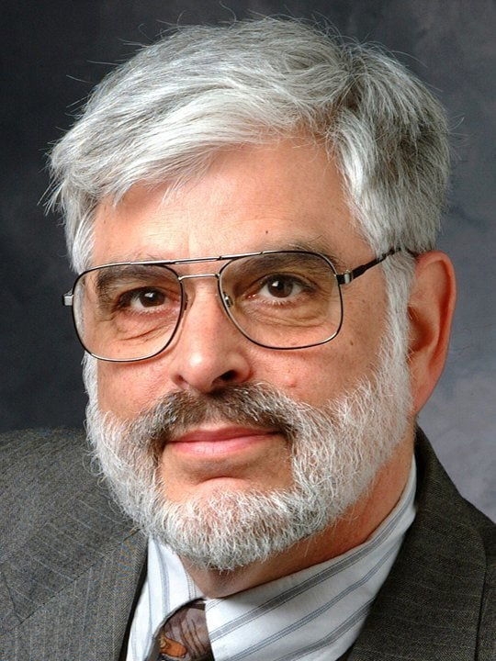
Историческая справка (1/2)
Альфред Ахо
1941 – н.в.
Джеффри Дэвид Ульман
1942 – н.в.

Slide 3
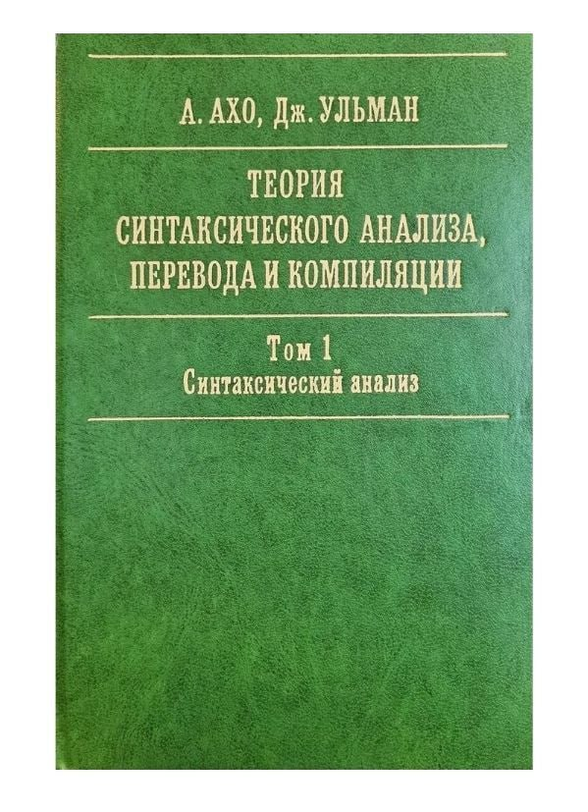
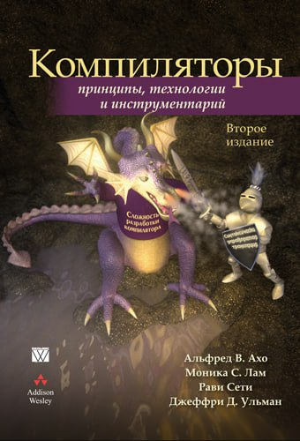
Историческая справка (2/2)
«Компиляторы: принципы, технологии, инструменты»
«Теория синтаксического анализа, перевода и компиляции»

Slide 4
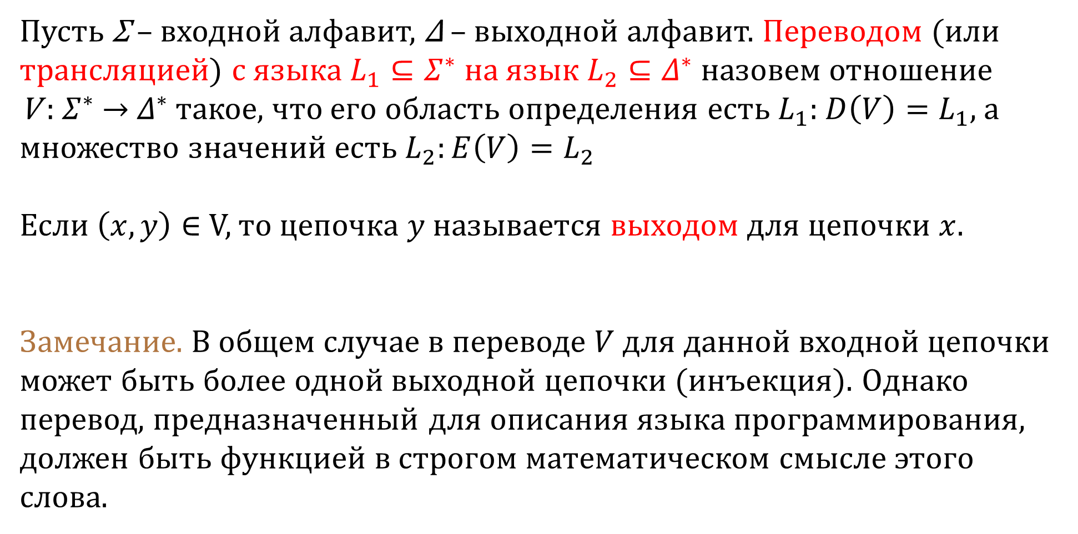
Перевод или трансляция (1/2)
Пусть Σ – входной алфавит, Δ – выходной алфавит. Переводом (или трансляцией) с языка $L_{1}⊆Σ^{∗}$ на язык $L_{2}⊆Δ^{∗}$ назовем отношение
V : $Σ^{∗}$ → $Δ^{∗}$ такое, что его область определения есть $L_{1}$: $D\left(V\right)=L_{1},$а множество значений есть $L_{2}:E\left(V\right)=L_{2}$
Если $\left(x,y\right)∈$ V, то цепочка $y$называется выходом для цепочки $x$.
Замечание. В общем случае в переводе $V$ для данной входной цепочки может быть более одной выходной цепочки (инъекция). Однако перевод, предназначенный для описания языка программирования, должен быть функцией в строгом математическом смысле этого слова.

Slide 5
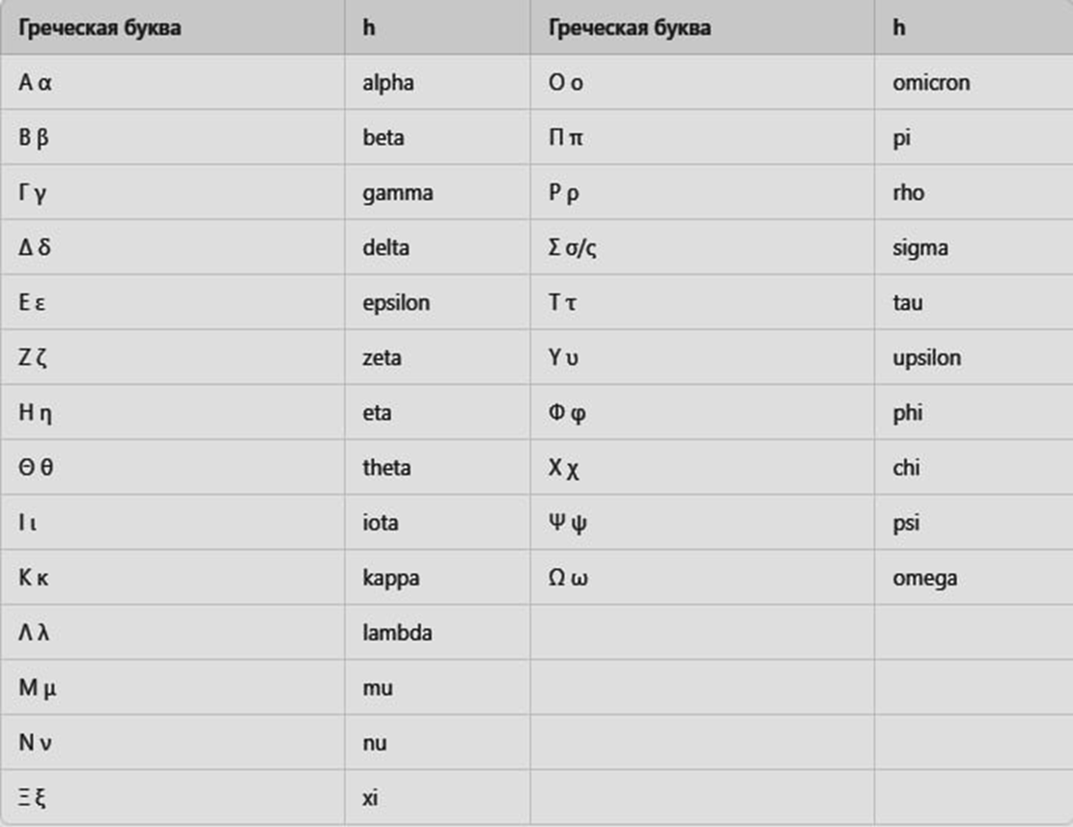
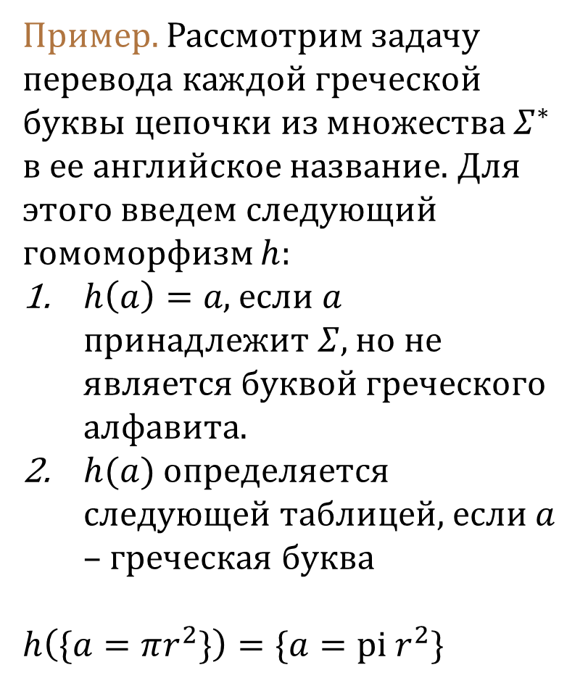
Перевод или трансляция (2/2)
Пример. Рассмотрим задачу перевода каждой греческой буквы цепочки из множества $Σ^{∗}$ в ее английское название. Для этого введем следующий гомоморфизм $h$:
$h\left(a\right)=a$, если $a$ принадлежит$Σ,$ но не является буквой греческого алфавита.
$h(a)$ определяется следующей таблицей, если $a$ – греческая буква
$h\left(\{a=πr^{2}\}\right)=\{a=pi r^{2}$}

Slide 6
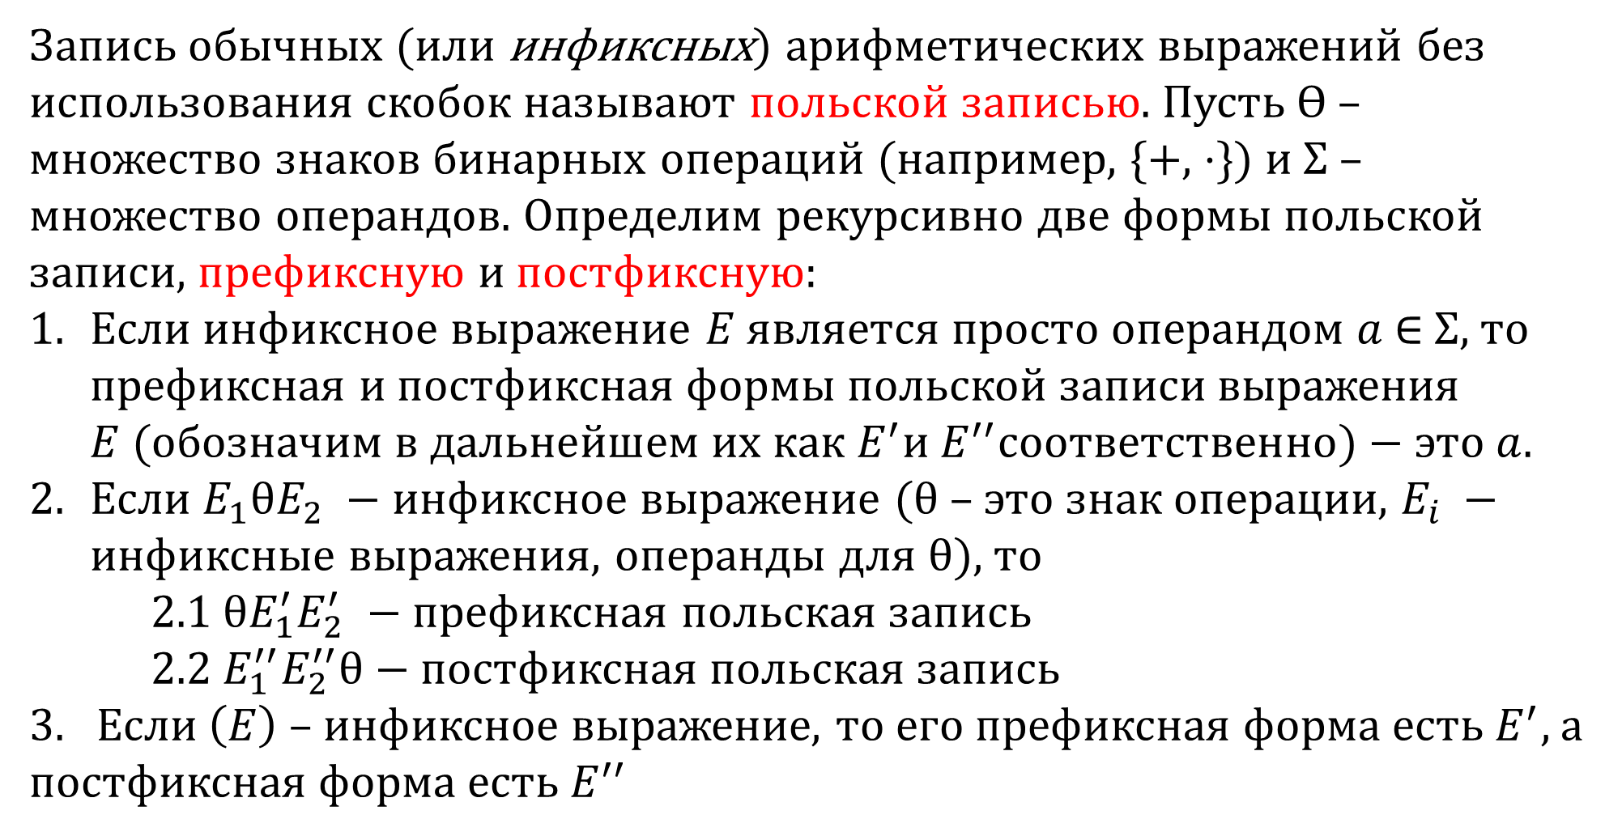
Польская запись (1/4)
Запись обычных (или инфиксных) арифметических выражений без использования скобок называют польской записью. Пусть ϴ – множество знаков бинарных операций (например, {+, ⋅}) и Σ – множество операндов. Определим рекурсивно две формы польской записи, префиксную и постфиксную:
Если инфиксное выражение $E$ является просто операндом $a$ ∈ Σ, то префиксная и постфиксная формы польской записи выражения $E (обозначим в дальнейшем их как E^{′}и E^{′′}соответственно)−$это $a.$
Если $E_{1}θE_{2} −$ инфиксное выражение ($θ$ – это знак операции, $E_{i} −$ инфиксные выражения, операнды для θ), то
2.1 ${θE}_{1}^{′}E_{2}^{′} −$ префиксная польская запись
2.2 $E_{1}^{′′}E_{2}^{′′}θ−$ постфиксная польская запись
3. Если $\left(E\right)$ – инфиксное выражение, то его префиксная форма есть $E^{′},$а постфиксная форма есть $E^{′′}$

Slide 7
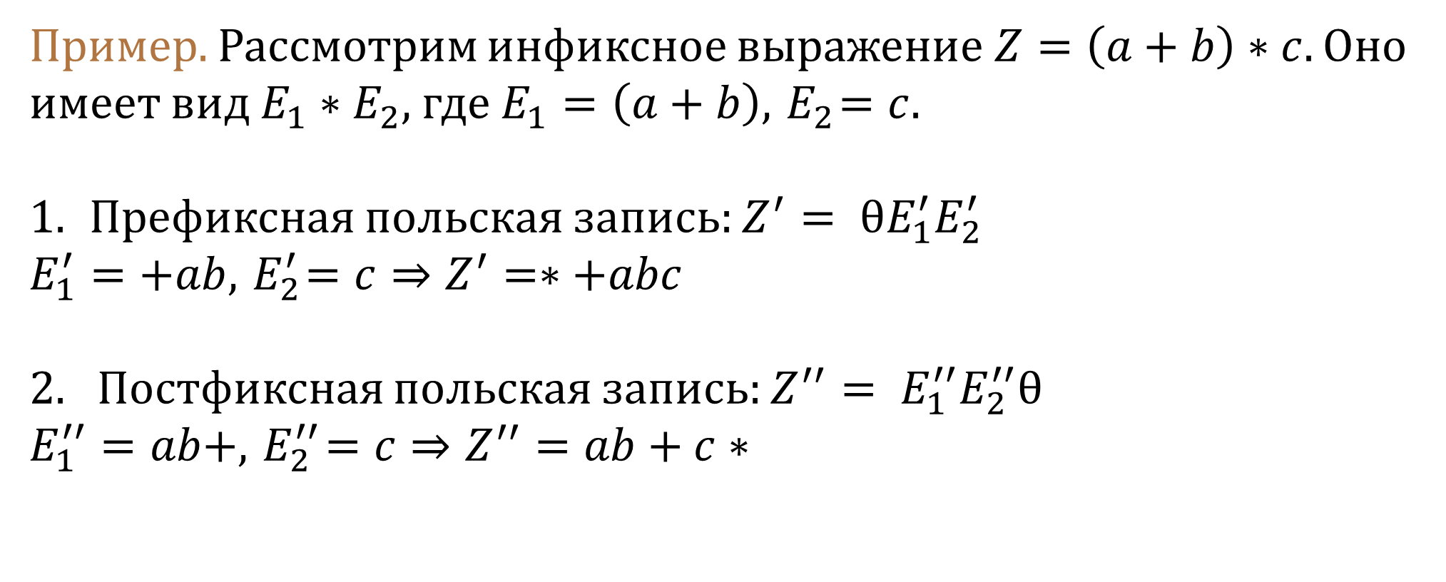
Польская запись (2/4)
Пример. Рассмотрим инфиксное выражение$Z=\left(a+b\right)∗c.$ Оно имеет вид $E_{1}∗E_{2}$, где $E_{1}=\left(a+b\right),{ E}_{2}=c.$
Префиксная польская запись: ${Z^{′}= θE}_{1}^{′}E_{2}^{′}$
$$E_{1}^{′}=+ab,{ E}_{2}^{′}=c⇒Z^{′}=∗+abc$$
2. Постфиксная польская запись: ${Z^{′′}= E}_{1}^{′′}E_{2}^{′′}θ$
$$E_{1}^{′′}=ab+,{ E}_{2}^{′′}=c⇒Z^{′′}=ab+c∗$$

Slide 8
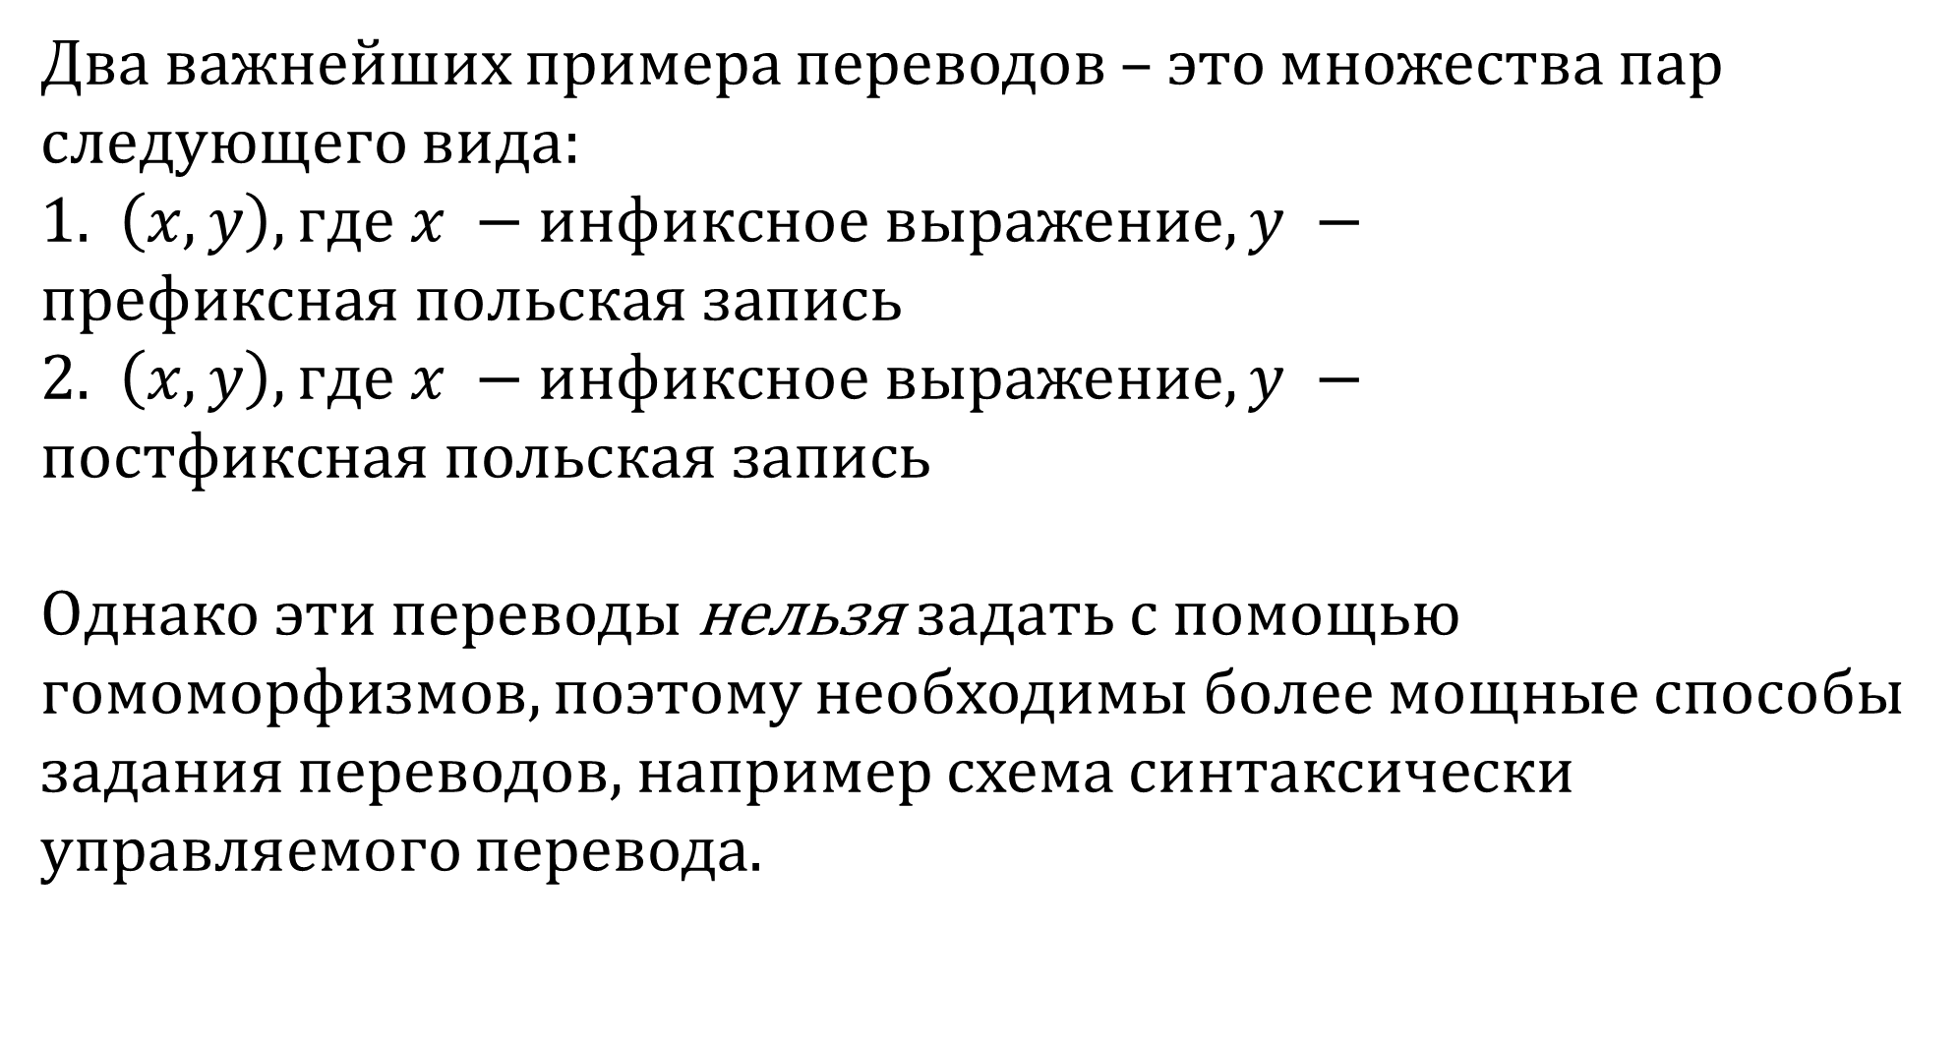
Польская запись (3/4)
Два важнейших примера переводов – это множества пар следующего вида:
1. $\left(x, y\right), где x −инфиксное выражение, y −префиксная польская запись$
2. $\left(x, y\right), где x −инфиксное выражение, y −постфиксная польская запись$
Однако эти переводы нельзя задать с помощью гомоморфизмов, поэтому необходимы более мощные способы задания переводов, например схема синтаксически управляемого перевода.

Slide 9
Польская запись (4/4)
Примечание. При помощи гомоморфизма нельзя анализировать структуру выражения или переставлять символы в зависимости от их приоритета.
Пример. Чтобы преобразовать 2 + 3 × 4 в постфиксную запись 234×+, нужно знать, что × выполняется раньше +. Гомоморфизм не может разбирать выражение и знать приоритетность операций, он только преобразует символы, сохраняя их порядок.
СУ-переводы используют контекстную информацию, позволяя:
Разбирать входное выражение (строить дерево разбора).
Учитывать приоритет операций.
Переставлять символы в выходной строке на основе структуры дерева.

Slide 10
Схема синтаксически управляемого перевода (1/9)
Одним из формализмов, используемых для задания переводов, является схема синтаксически управляемого перевода. Интуитивно – это такая схема, которая является просто грамматикой, в которой к каждому правилу присоединяется элемент перевода.
Всякий раз, когда правило участвует в выводе выходной цепочки, с помощью элемента перевода вычисляется часть выходной цепочки, соответствующая части входной цепочки, порожденной этим правилом.

Slide 11
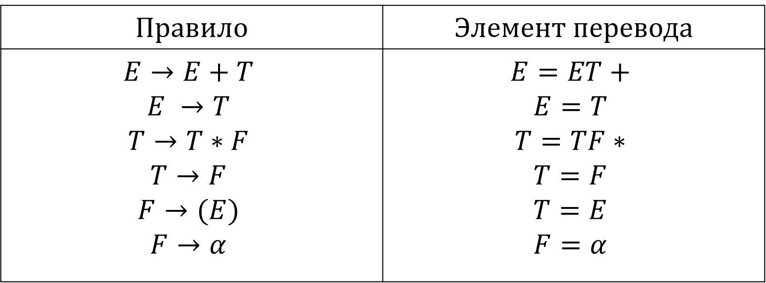
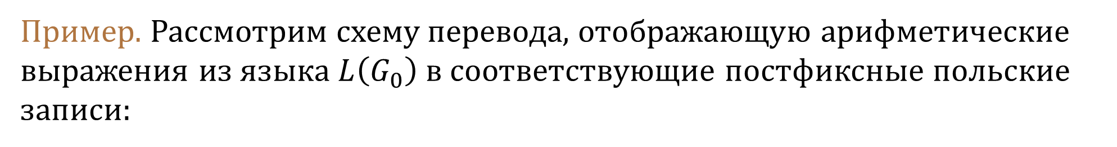
Схема синтаксически управляемого перевода (2/9)
Пример. Рассмотрим схему перевода, отображающую арифметические выражения из языка $L\left(G_{0}\right)$ в соответствующие постфиксные польские записи:

Slide 12
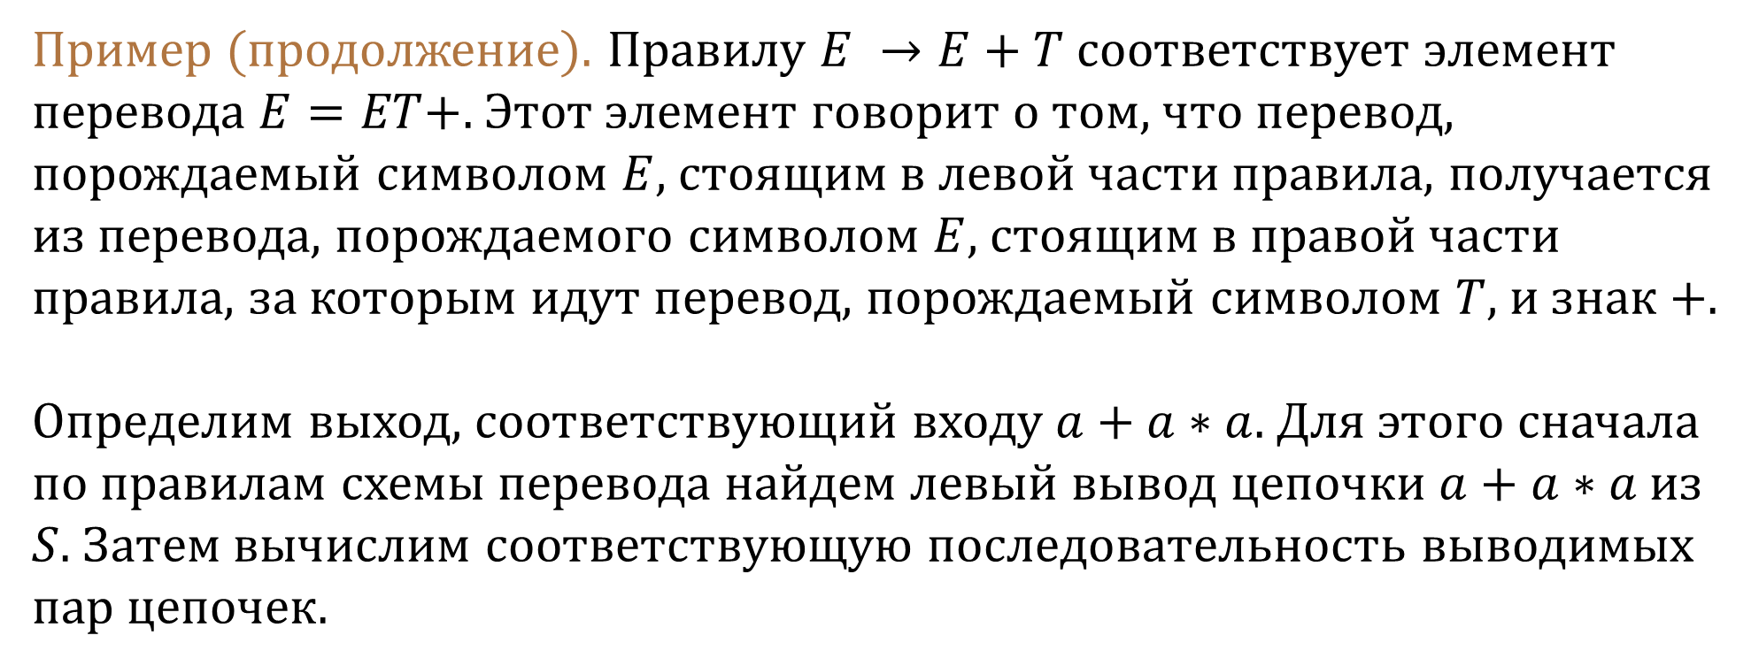
Схема синтаксически управляемого перевода (3/9)
Пример (продолжение). Правилу $E →E+T$соответствует элемент перевода $E=ET+.$ Этот элемент говорит о том, что перевод, порождаемый символом $E$, стоящим в левой части правила, получается из перевода, порождаемого символом $E$, стоящим в правой части правила, за которым идут перевод, порождаемый символом $T,$ и знак +.
Определим выход, соответствующий входу $a+a∗a.$ Для этого сначала по правилам схемы перевода найдем левый вывод цепочки $a+a∗a$ из $S$. Затем вычислим соответствующую последовательность выводимых пар цепочек.

Slide 13
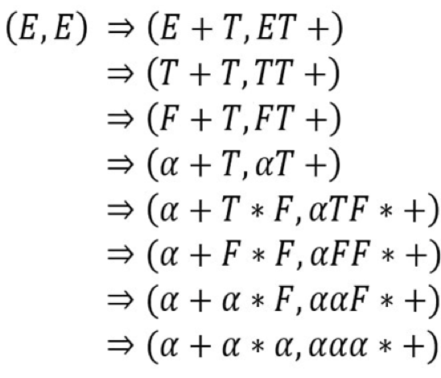
Схема синтаксически управляемого перевода (4/9)
Пример (продолжение). Каждая выходная цепочка этой последовательности получается из предыдущей выходной цепочки заменой подходящего нетерминала правой частью элемента перевода, присоединенного к правилу, примененному при выводе соответствующей входной цепочки.

Slide 14
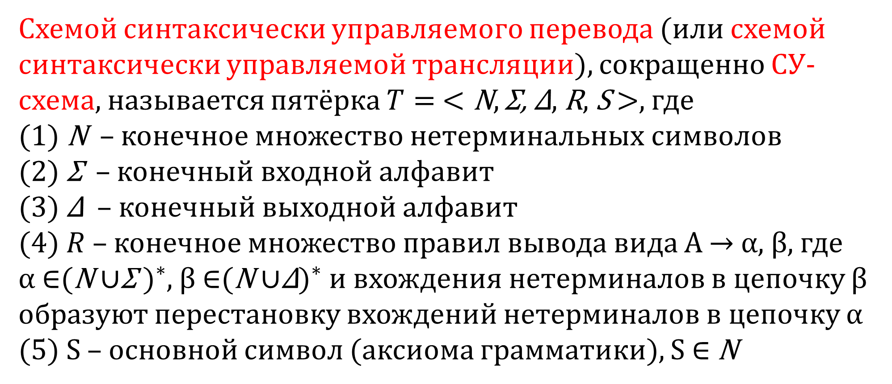
Схема синтаксически управляемого перевода (5/9)
Схемой синтаксически управляемого перевода (или схемой синтаксически управляемой трансляции), сокращенно СУ-схема, называется пятёрка $T= <\text{N}, \text{Σ}\text{,} \text{Δ}\text{,} \text{R}\text{,} \text{S} \text{>,}$ где
(1)$\text{N}$ – конечное множество нетерминальных символов
(2) Σ – конечный входной алфавит
(3) Δ – конечный выходной алфавит
(4) $R$ – конечное множество правил вывода вида A → α, β, где
$\text{α}\text{ ∈}{\text{(}\text{N}\text{ ∪}\text{Σ} \text{)}}^{∗}$, β $\text{∈}{\text{(}\text{N}\text{ ∪}\text{Δ}\text{)}}^{∗}$и вхождения нетерминалов в цепочку β образуют перестановку вхождений нетерминалов в цепочку α
(5) S – основной символ (аксиома грамматики), S ∈$\text{N}$

Slide 15
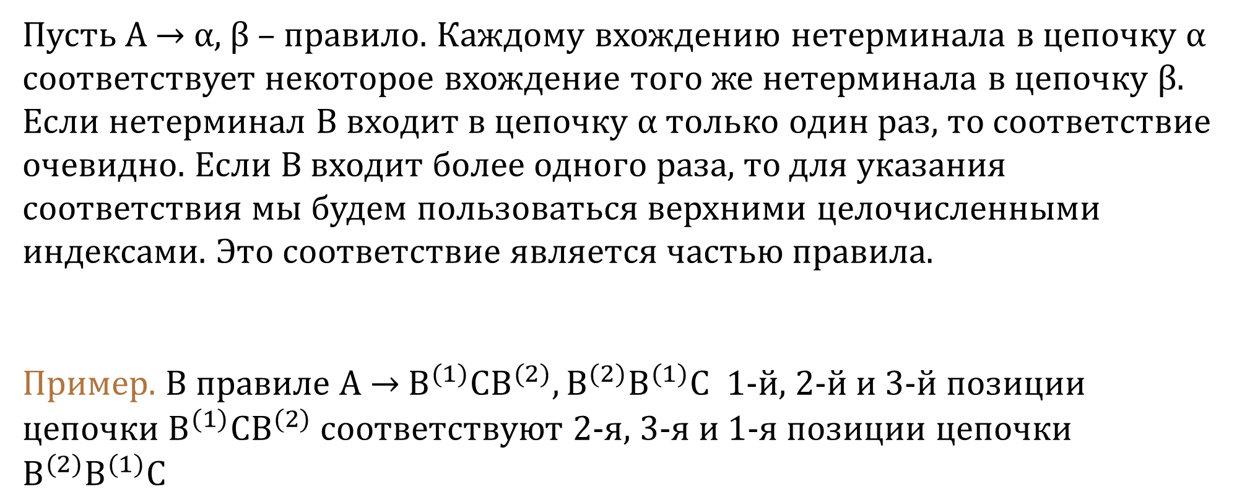
Схема синтаксически управляемого перевода (6/9)
Пусть A → α, β – правило. Каждому вхождению нетерминала в цепочку α соответствует некоторое вхождение того же нетерминала в цепочку β. Если нетерминал B входит в цепочку α только один раз, то соответствие очевидно. Если B входит более одного раза, то для указания соответствия мы будем пользоваться верхними целочисленными индексами. Это соответствие является частью правила.
Пример. В правиле A → $B^{(1)}CB^{(2)}, B^{(2)}B^{(1)}C$ 1-й, 2-й и 3-й позиции цепочки $B^{(1)}CB^{(2)}$соответствуют 2-я, 3-я и 1-я позиции цепочки $B^{(2)}B^{(1)}C$

Slide 16
Схема синтаксически управляемого перевода (7/9)
Определим выводимую пару цепочек схемы T:
(1) (S, S) — выводимая пара, в которой символы S соответствуют друг другу.
(2) если (αAβ, α'Aβ') — выводимая пара, в которой два выделенных вхождения нетерминала A соответствуют друг другу, и A → γ, γ' — правило из R, то (αγβ, α'γ'β') — выводимая пара.
Вхождения нетерминалов в γ и γ' соответствуют друг другу точно так же, как они соответствовали в правиле. Вхождения нетерминалов в α и β соответствуют вхождениям нетерминалов в α' и β' в новой выводимой паре точно также, как они соответствовали в старой выводимой паре. Когда надо, это соответствие будет указываться верхними индексами. Оно составляет существенную часть выводимой пары.

Slide 17
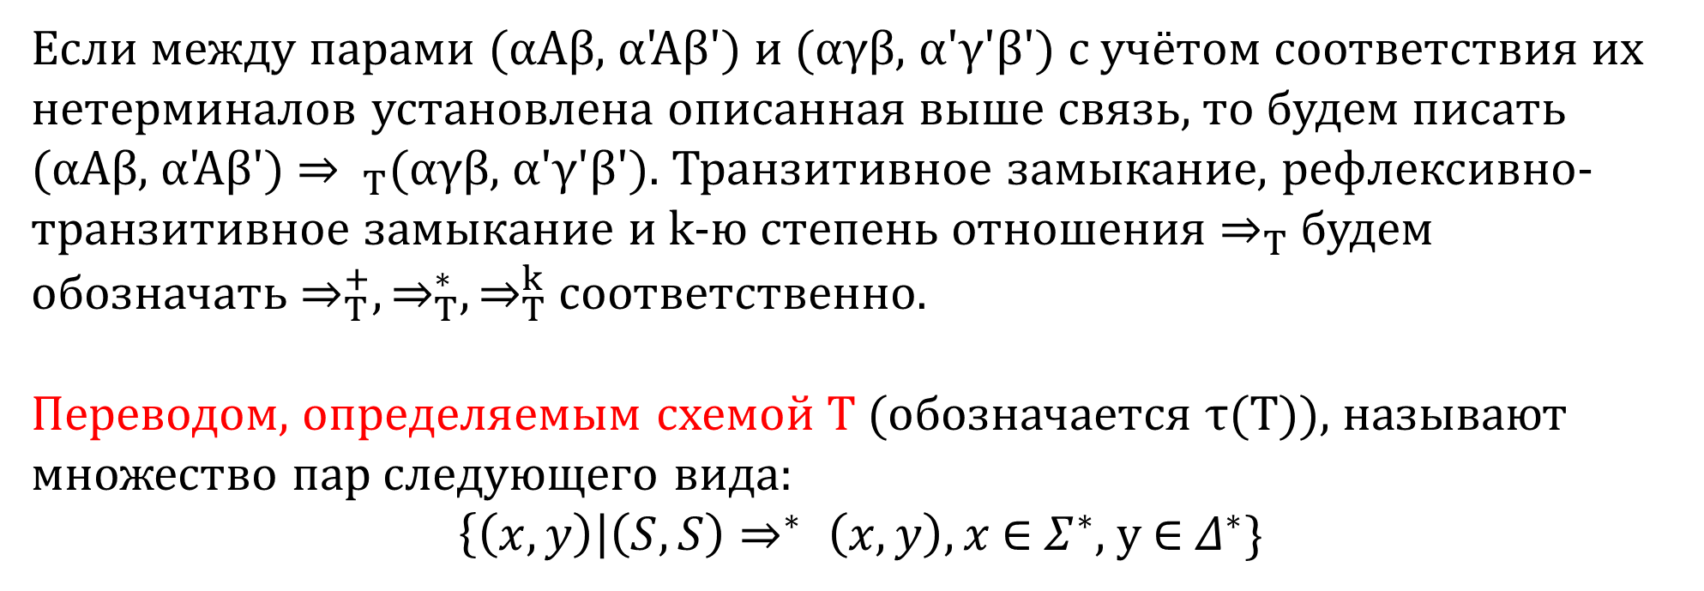
Схема синтаксически управляемого перевода (8/9)
Если между парами (αAβ, α'Aβ') и (αγβ, α'γ'β') с учётом соответствия их нетерминалов установлена описанная выше связь, то будем писать (αAβ, α'Aβ') ⇒ $_{T}$(αγβ, α'γ'β'). Транзитивное замыкание, рефлексивно-транзитивное замыкание и k-ю степень отношения $⇒_{T}$ будем обозначать $⇒_{T}^{+}, ⇒_{T}^{∗}, ⇒_{T}^{k}$ соответственно.
Переводом, определяемым схемой T (обозначается $τ$(T)), называют множество пар следующего вида:
$\left\{\left(x,y\right)\right|\left(S, S\right)⇒_{ }^{∗} \left(x,y\right), x$ ∈ $Σ^{∗}$, y ∈ $Δ^{∗}\}$

Slide 18
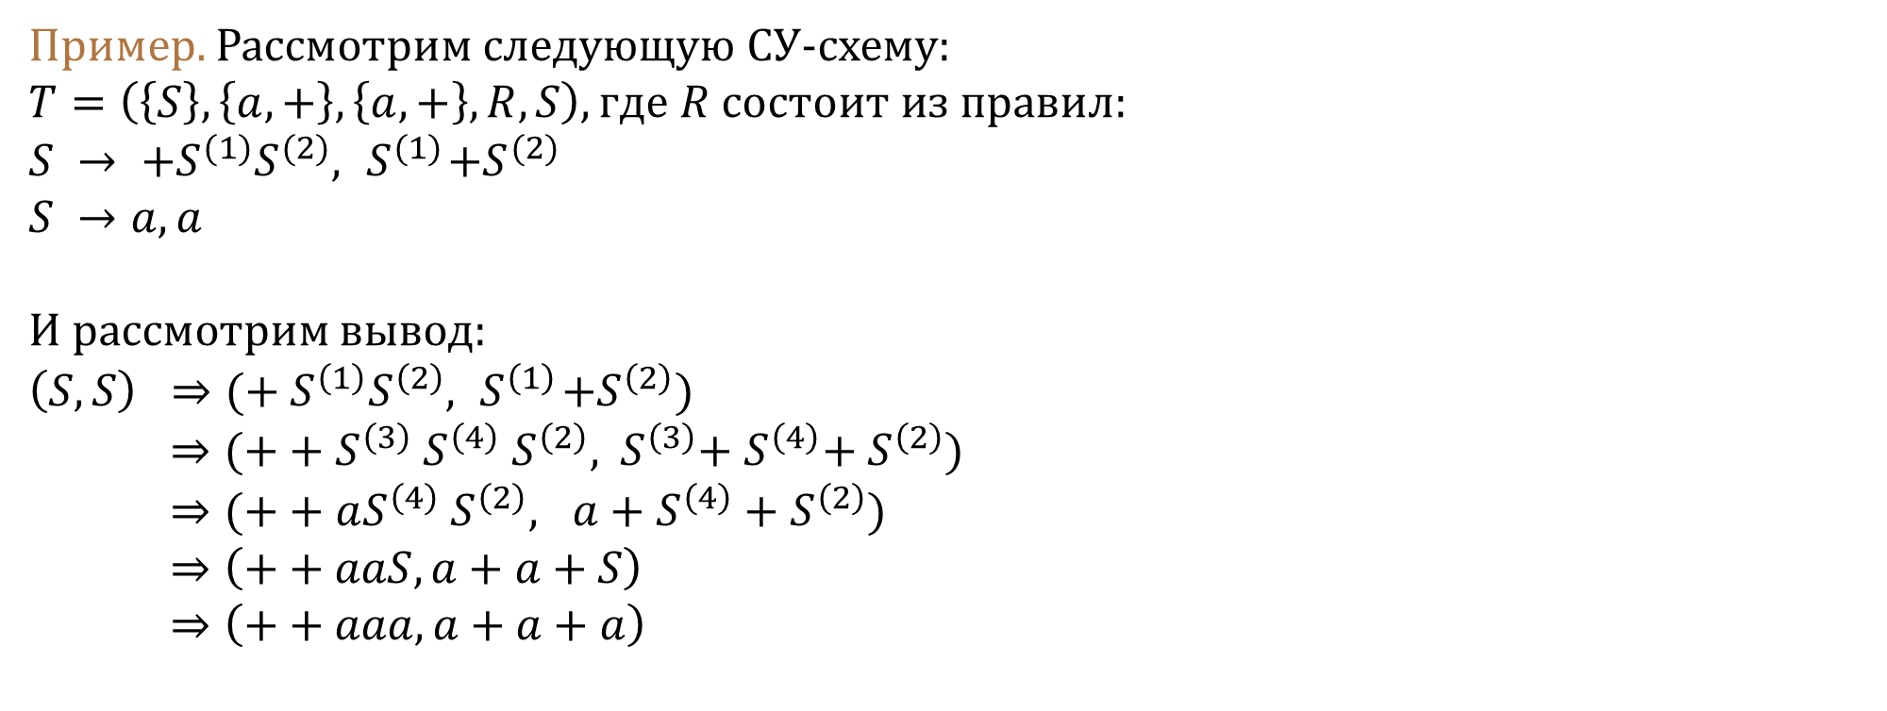
Схема синтаксически управляемого перевода (9/9)
Пример. Рассмотрим следующую СУ-схему:
$$T=\left(\left\{S\right\}, \left\{a, +\right\}, \left\{a, +\right\}, R, S\right), где R состоит из правил:$$
$$S → +S^{(1)}S^{(2)}, { S}^{(1)}+S^{(2)}$$
$$S →a, a$$
И рассмотрим вывод:
$$\left(S, S\right) ⇒(+{ S}^{\left(1\right)}S^{\left(2\right)}, { S}^{\left(1\right)}+S^{\left(2\right)})$$
$⇒(++{ S}^{\left(3\right)}$ $S^{\left(4\right)}$ $S^{\left(2\right)},{ S}^{\left(3\right)}$+ $S^{\left(4\right)}$+ $S^{\left(2\right)})$
$⇒(++ aS^{\left(4\right)}$ $S^{\left(2\right)}, a+S^{\left(4\right)}+S^{\left(2\right)})$
$$⇒\left(++ aaS, a+a+S\right)$$
$$⇒\left(++ aaa, a+a+a\right)$$
$τ\left(T\right)=\left\{\left(x, a{\left(+a\right)}^{i}\right) \right| i≥0$ и 𝑥 −префиксная польская запись выражения $a{\left(+a\right)}^{i}$ с некоторым заданным порядком выполнения операций $+\}$

Slide 19
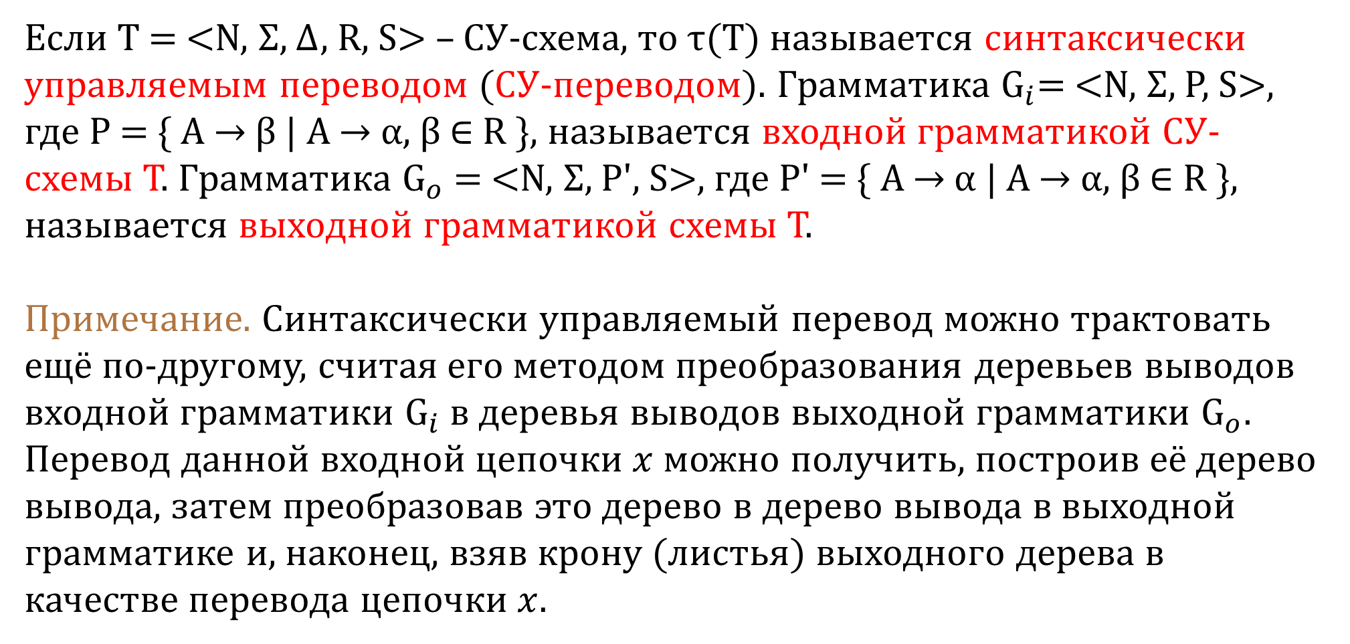
Синтаксически управляемый перевод (1/2)
Если T = <N, Σ, Δ, R, S> – СУ-схема, то $τ$(T) называется синтаксически управляемым переводом (СУ-переводом). Грамматика $G_{i}$= <N, Σ, P, S>, где P = { A → β | A → α, β ∈ R }, называется входной грамматикой СУ-схемы T. Грамматика $G_{o}$= <N, Σ, P', S>, где P' = { A → α | A → α, β ∈ R }, называется выходной грамматикой схемы T.
Примечание. Синтаксически управляемый перевод можно трактовать ещё по-другому, считая его методом преобразования деревьев выводов входной грамматики $G_{i}$ в деревья выводов выходной грамматики $G_{o}$. Перевод данной входной цепочки $x$можно получить, построив её дерево вывода, затем преобразовав это дерево в дерево вывода в выходной грамматике и, наконец, взяв крону (листья) выходного дерева в качестве перевода цепочки $x$.

Slide 20
Синтаксически управляемый перевод (2/2)
Пример. Как было замечено ранее, СУ-переводы позволяют строить деревья разбора, при этом учитывая приоритет операций. Построим дерево разбора для выражения
2 + 3 × 4 :
+
/ \
×
/ \
3 4
Тогда можем перевести его в 1. Постфиксную запись 234 ×+
2. Префиксную запись +2 ×34
При этом минуя инфиксную запись.

Slide 21
Литература
А. Ахо, Дж. Ульман. Теория синтаксического анализа, перевода и компиляции. Т. 1. Пер. с англ. В. Н. Агафонова под ред. В. М. Курочкина. М.: Мир, 1978. 236-251 сс.
А. Ахо, Дж. Ульман. Теория синтаксического анализа, перевода и компиляции. Т. 2. Пер. с англ. А. Н. Бирюкова и В. А. Серебрякова под ред. В. М. Курочкина. М.: Мир, 1978.
Альфред Ахо, Рави Сети, Джеффри Ульман. Компиляторы. Принципы, технологии, инструменты. Издательство Вильямс, 2001.

